Slide 1

Bursa Uludağ Üniversitesi
Bilgisayar Mühendisliği
2024 – 2025 Eğitim Öğretim Yılı Güz Yarıyılı
Robot Tasarımı ve Uygulamaları Dersi
Dönem Ödevi
İsim Soyisim | Numara
Atilla Erdinç | 032190098
Muhammed Ali Gedikli | 032190010
Osman Atalay Kayalar | 032190043

Slide 2
Hiper Parametreler
Genel Hiper parametreler
Hiper parametreler makine öğrenimi modellerinin eğitiminde önemli rol oynayan, algoritmaların çalışma şekli üzerinde doğrudan etkisi olan parametrelerdir.
Learning Rate (Öğrenme Hızı):
Modelin ne kadar hızlı öğrenmesi gerektiğini kontrol eder.
Çok yüksek bir değer, öğrenmenin kararsız olmasına neden olabilir. Çok düşük bir değer öğrenmeyi yavaşlatabilir.
Discount Factor (Gamma, γ):
Gelecekteki ödüllerin ne kadar önemli olduğunu belirler.
Değer: γ∈[0,1].
γ 1’e yaklaştıkça algoritma daha uzun vadeli ödülleri dikkate alır.
Batch Size:
Her güncellemede işlenecek örnek sayısı.
Daha büyük bir batch size, daha kararlı güncellemeler sağlar ama daha fazla hesaplama gerektirir.
Epochs:
Her veri seti ile kaç kez model eğitilecek.
Özellikle PPO’da kritik bir parametredir.
Exploration vs. Exploitation Trade-off:
Aksiyon seçiminde rastgelelik ve öğrenilen politikaya güven arasındaki dengeyi kontrol eder.
Örneğin: Epsilon-greedy stratejisi.

Slide 3
GAE (Generalized Advantage Estimate)
GAE, avantaj tahmininin daha verimli ve doğrusal olmayan bir şekilde yapılmasını sağlayan bir tekniktir. Bu yöntem, avantajı daha doğru hesaplamak için n-step bootstrapping ve gelecekteki ödülleri daha iyi tahmin eder. PPO’da kullanılır, A2C’de kullanılabilir.
Temel Konsept:
GAE, avantaj tahmininde sapma ve varyans arasındaki dengeyi kurmaya çalışır.
Zaman farkı (TD) hatalarının ağırlıklı toplamını kullanır.
λ (lambda) parametresi kullanılarak birden fazla adımın getirisi birleştirilir.
Avantaj Fonksiyonu: GAE, genellikle aşağıdaki formülle hesaplanır:
A_GAE(λ) = Σ (γλ)^(t) * δ_t
Burada:
γ (gamma): Gelecekteki ödüllerin indirim faktörü.
λ (lambda): GAE'nin hafıza uzunluğu.
δ​_t : t zamanındaki Temporal Difference (TD) hata.

Slide 4

Kullanılan Algoritmalar
L(θ) = min(rt(θ)At,clip(rt(θ), 1-ε, 1+ε)At)
rt(θ) = πθ(at∣st)\πθ​k(at​∣st​)
Burada πθ(at∣st)\πθ​k(at​∣st​), yeni politikanın eylem dağılımını, πθ(at∣st)\πθk​​(at​∣st​) ise eski politikanın eylem dağılımını temsil eder. Buna yeni öğrenme oranıyla eski öğrenme oranı arasındaki fark denilebilir
At = Advantage estimate
ε = Klipleme sınırı (0.2)
On-policy bir algoritmadır. PPO, politikayı optimize etmek için trust region adı verilen bir yöntemi kullanır, yani politika güncellemelerini sınırlayarak daha stabil bir öğrenme süreci sağlar.
PPO (Proximal Policy Optimization), reinforcement learning (pekiştirmeli öğrenme) alanında sıkça kullanılan ve OpenAI tarafından geliştirilmiş bir algoritmadır. PPO, özellikle karmaşık sürekli ve ayrık eylem alanlarında etkili olan, hem teorik olarak sağlam hem de uygulamada basit bir algoritmadır.
İki Ağı Vardır:
Actor Network (Policy) :
Aksiyon seçimi, Aksiyon olasılıkları ve parametreler ve clipping
Critic Network (Value) :
Durum değerleri, Güncellemede variance düşüşü ve GAE hesaplama.
PPO'nun Çalışma Akışı
Mevcut politika kullanılarak ortamdan veri toplanır
GAE kullanılarak avantajlar hesaplanır.
Aynı veri üzerinde politika güncellenir.
Değer fonksiyonu güncellenir.
Buffer sıfırlanır ve başa dönülür

Slide 5
Proximal Policy Optimization (PPO) Hiper parametreleri
Clip Range:
Politikadaki değişimlerin büyüklüğünü sınırlar.
PPO’nun kararlı çalışmasını sağlayan temel bir hiperparametredir.
Tipik değer: 0.1 ile 0.3 arasında. (Kodlarda 0.2 Olarak belirlenmiştir)
Lambda (GAE Lambda):
Avantaj tahmini (Generalized Advantage Estimation - GAE) için kullanılan bir parametre.
Değer: λ∈[0,1]. (Kodlarda 0.95 olarak belirlenmiştir)
Yüksek değerler, daha doğru ama daha gürültülü avantaj tahmini yapar.
Value Loss Coefficient:
Değer fonksiyonu kaybının ağırlığını kontrol eder.
PPO kaybında değer kaybı ve politika kaybı arasında denge kurar.
Entropy Coefficient:
Politikanın rastgeleliğini artırarak keşfi destekler.
Çok düşük bir değer, politika kararlılığı sağlar ama keşfi azaltır.

Slide 6
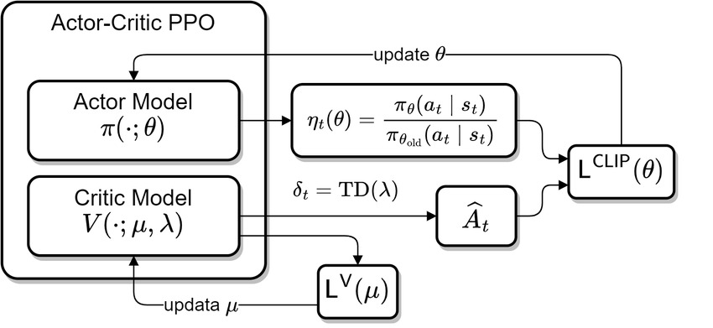
Actor Critic

Slide 7
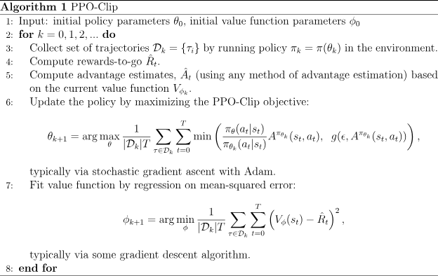
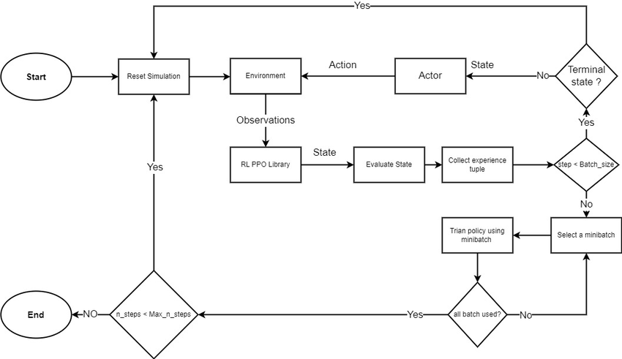
PPO Sözde Kod, Akış Diyagramı

Slide 8
A2C
Ana Formül
A(s,a) = Q(s,a) - V(s)
A(s,a) ≈ r + γV(s') - V(s) [tek adım avantaj] -
A(s,a): Eylem a'nın durum s'deki avantajı
Q(s,a): Eylem-değer fonksiyonu
V(s)V(s)V(s): Durum-değer fonksiyonu
γ: İskonto faktörü
r: Anlık ödül
s′: Sonraki durum
A2C Çalışma Akışı
Actor, mevcut duruma göre eylem seçer
Çevre, ödülü ve bir sonraki durumu döner
Critic, durum değerini değerlendirir
Avantaj, ödül ve Critic'in tahminleri kullanılarak hesaplanır
Her iki ağ, kendi kayıplarına göre güncellenir ve başa dönülür
On-policy bir algoritmadır. A2C, mevcut politikasını kullanarak çevre ile etkileşime girer ve bu etkileşimlerden elde edilen verilerle politikasını günceller. Bu daha doğrudan ve güvenilir bir öğrenme sağlar. Ancak keşif daha sınırlıdır.
A2C, iki temel bileşeni birleştiren bir politika gradyanı yöntemidir:
Actor: Hangi aksiyonların alınacağını belirler.
Critic: Alınan aksiyonların ne kadar iyi olduğunu değerlendirir.
Actor Network (Politika ağı):
Girdi: Durum s
Çıktı: Politika π(a|s) - aksiyonlardan olasılık fonksiyonu.
Sürekli Eylemler için Çıktılar μ(s) ve σ(s) Normal dağılım çıktısı sağlar.
Formül: π(a|s) = N(μ(s), σ(s))
Critic Network (Değer Ağı):
Girdi: Durum s
Çıktı: Değer tahmini V(s)
Durum s’den gelecek tahmini yapar.
Formül: V(s) = E[R₁ + γR₂ + γ²R₃ + ... | s]
Avantajlar: Genellikle ödül yapısını optimize etmek için kullanılır.Sürekli geri bildirimle değerleri iyileştirir.
Dezavantajlar:
Karmaşık ortamlarda eylem seçiminde yeterince esnek olmayabilir. Sürekli durumlarda performansı düşebilir (ör. sürekli hareketli bir ajan).

Slide 9
A2C (Advantage Actor Critic) Hiperparametreleri
Advantage Actor-Critic (A2C) Hiperparametreleri
Number of Steps (n-steps):
Güncellemeler için kullanılan adım sayısını belirler.
Daha büyük n-steps, daha doğru tahminler sağlar ama öğrenmeyi yavaşlatabilir.
Value Function Coefficient:
Kaybın değer fonksiyonu kısmının önemini belirler.
Gradient Clipping:
Öğrenmenin kararlı olması için gradyan büyüklüğünü sınırlar.
A2C’de özellikle büyük gradyan değerlerini sınırlamak için kullanılır.
Actor Loss vs. Critic Loss Weight:
Aktör ve eleştirici ağırlıkları arasındaki oran.

Slide 10
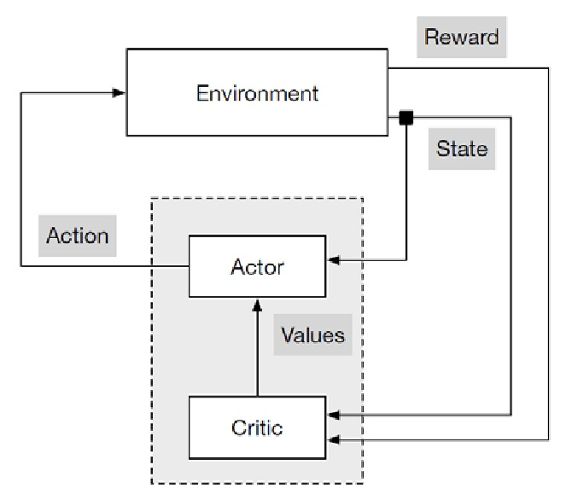
A2C (Actor-critic)
Değer tabanlı ve politikaya dayalı yöntemlerin birleşimi olan Actor-Critic yöntemleri, bu iki yaklaşımın avantajlarını bir araya getirir:
Actor: Politika öğrenir (eylem seçer).
Critic: Actor’ün performansını değerlendirir (değer fonksiyonu ile).
Bu birleşim, daha stabil ve hızlı öğrenme süreçleri sunar ve A2C algoritmasının temelini oluşturur.
On-policy bir algoritmadır. A2C, mevcut politikasını kullanarak çevre ile etkileşime girer ve bu etkileşimlerden elde edilen verilerle politikasını günceller. Bu daha doğrudan ve güvenilir bir öğrenme sağlar. Ancak keşif daha sınırlıdır.

Slide 11
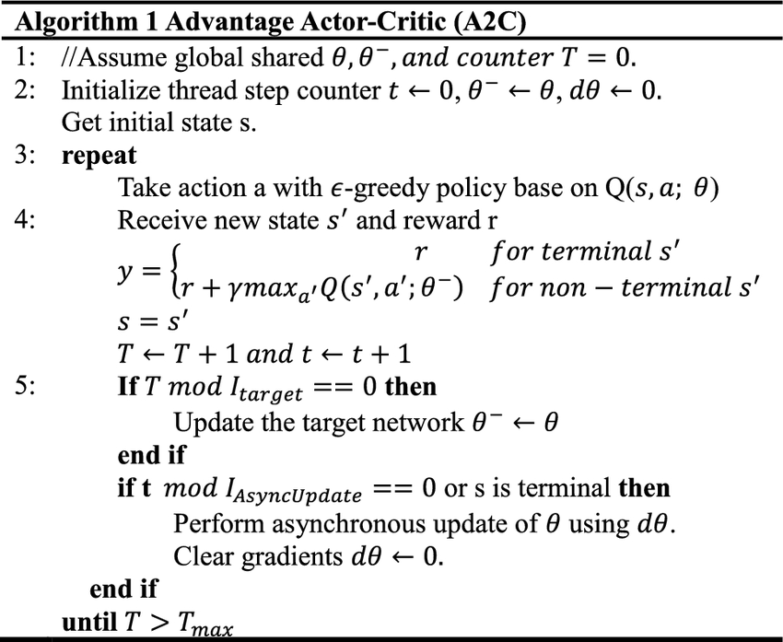
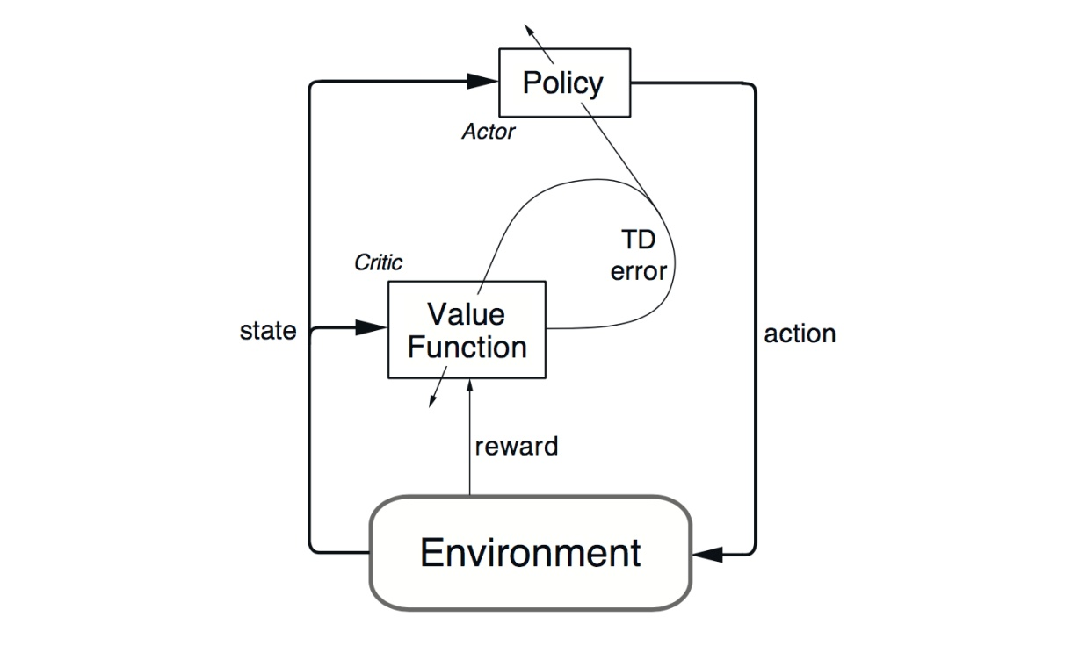
A2C Sözde Kod, Akış Diyagramı

Slide 12
SAC (Soft Actor Critic)
SAC Çalışma Akışı
Actor, mevcut duruma göre eylem seçer ve geçişleri replay buffer’a kaydeder.
Replay buffer’dan rasgele bir örnek seçilir ve veriler uygun forma dönüştürülür.
Q-ağlarını hedef Q-değerleriyle güncelle.
Politika ağını entropiyle beraber güncelle.
Sıcaklık parametresini gerekirse ayarla.
Hedef Q-ağlarını yumuşak güncellemeyle yenile.
Off-policy bir algoritmadır. SAC, stochastic yani içgüdüsel politika kullanarak çevreden topladığı deneyimleri (replay buffer) tekrar kullanarak öğrenir. Bu daha fazla keşif yapabilmesini ve daha verimli öğrenmesini sağlar.
Soft Actor-Critic (SAC), sürekli eylem uzayları için tasarlanmış ve hem keşif (exploration) hem de kullanma (exploitation) arasındaki dengeyi optimize eden, modern bir pekiştirmeli öğrenme algoritmasıdır. Bu algoritma, iki önemli konsepti entegre eder:
Entropi Düzenlemesi (Entropy Regularization): J(π) = E[∑ r_t + α * H(π(·|s_t))] H(π): Politika Entropisi ,α: Sıcaklık parametresi ,r_t: t zamanındaki ödül Burada α, entropi ile ödül arasındaki dengeyi kontrol eden bir katsayıdır.
Çift Q Fonksiyonu (Double Q-Function): SAC iki Q-fonksiyonu (Qϕ1, Qϕ2​​) kullanır. Her iki Q-fonksiyonu da Bellman eşitliklerini optimize ederek öğrenilir ve bu sayede aşırı tahmin hataları azaltılır. Hedef Q-fonksiyonları formülü şu şekildedir
Q_target = r + γ * min(Q1_target(s', a'), Q2_target(s', a'))
r: Anlık ödül ,γ: İndirim Faktörü ,s': Sonraki durum, a': Sonraki aksiyon

Slide 13
SAC Hiper parametreler
Temperature (Alpha):
Politikanın entropi seviyesini kontrol eder.
Keşif ve istikrar arasındaki dengeyi belirler.
Çok düşük bir alpha, daha kararlı bir politika, çok yüksek bir alpha, daha fazla keşif sağlar.
Target Entropy:
Politikanın hedef rastgelelik seviyesi.
Genellikle −action_dimension değerine ayarlanır.
Polyak Coefficient (Tau):
Hedef Q ağlarının yumuşak güncellenmesinde kullanılır.
Tipik değer: 0.005 ile 0.995 arasında.
Replay Buffer Size:
Geçmiş deneyimlerin saklandığı tampon belleğin büyüklüğü.
SAC, deneyim tekrarını kullandığı için kritik bir parametredir.

Slide 14
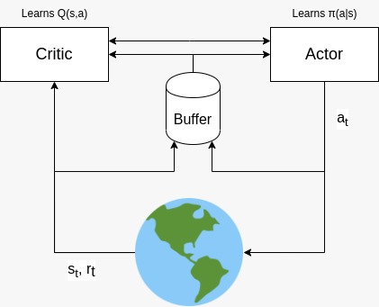
SAC Actor Critic
SAC’te actor politikayı iyileştirirken, critic bu politikanın doğruluğunu değerlendirir. Actor, critic’in verdiği geri bildirimle aksiyonlarını optimize eder.
SAC, entropi terimi ekleyerek daha yüksek keşif (exploration) sağlar. Bu, politikanın daha rastlantısal olmasına ve daha geniş bir aksiyon alanını araştırmasına yardımcı olur. Critic, bu rastlantısal aksiyonları değerlendirir.
Off-policy bir algoritmadır. SAC, stochastic yani içgüdüsel politika kullanarak çevreden topladığı deneyimleri (replay buffer) tekrar kullanarak öğrenir. Bu, daha fazla keşif yapabilmesini ve daha verimli öğrenmesini sağlar.

Slide 15
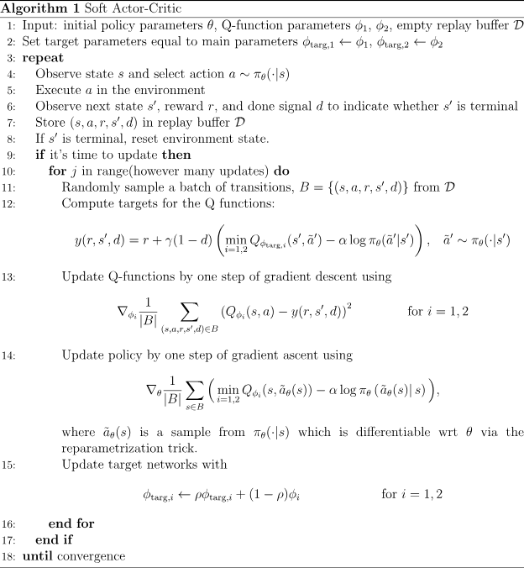
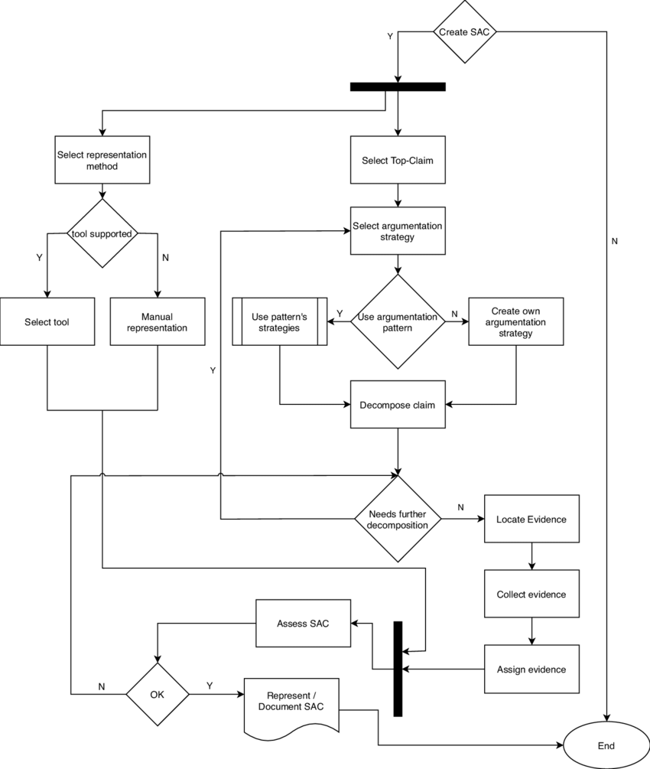
SAC Sözde Kod ve Akış Diyagramı

Slide 16
Algoritma Karşılaştırmaları
Özellik/Algoritma | PPO | SAC | A2C
Ağ Sayısı | 2 (Actor + Critic) | 3 (2 Critic + Actor) | 2 (Actor + Critic)
Politika (Actor) Güncelleme | Clipping ile politika güncellenir. | Entropiyle politika ve değer fonksiyonu güncellenir. | Avantaj fonksiyonu ile güncelleme yapılır.
Değer (Critic) Fonksiyonu | Critic, GAE (Generalized Advantage Estimation) kullanılır | İki Q değeri (critic) ve entropi hedefi ile güncellenir. | Critic, state-value fonksiyonu kullanır.
Eylem Seçimi | Politika ağı ile eylem seçimi yapılır. | Politikadan eylem seçilir, ancak entropi dikkate alınır. | Politika ağı (actor) ile eylem seçilir.
Exploration ve Exploitation | Keşif ve sömürü arasında denge kurar. | Entropi ile keşfi maksimize eder. | Avantaj fonksiyonu ile daha az keşif yapar.
Güncelleme Sıklığı | Her Epizod (Bölüm) | Her Adımda | Adım/Epizod
Bellek Tipi | Episode Buffer | Replay Buffer | -

Slide 17
Mountain Car Continuous
Mountain Car Continuous probleminde, bir araba iki tepe arasında, yerçekiminin negatif etkisi altında kalan bir vadide sıkışmıştır. Aracın amacı, sağdaki tepeden yukarı tırmanarak belirli bir yüksekliğe ulaşıp vadiyi terk etmektir. Problem zorlayıcıdır çünkü araç motoru, bu eğimi tek başına çıkacak kadar güçlü değildir. Bu yüzden araç, vadi boyunca ivme kazanmak için ileri-geri hareket etmek zorundadır.
Mountain Car Continuous, sürekli bir ortamdır (continuous environment). Bunun iki temel nedeni vardır:
Eylem Uzayı (Action Space):
Aksiyon uzayı da süreklidir. a:Güç(Force) a∈[−1,1]
Ajanın, herhangi bir tamsayı yerine bu aralıktaki herhangi bir reel sayı ile hareket edebilmesi mümkündür.
Durum Uzayı (State Space):
Arabanın pozisyonu (x) ve hızı (x˙), sürekli değerler alır.
Yani, durumu tanımlayan iki değişken s=[x,x˙]s süreklidir ve bu uzay, sonsuz sayıda durumu temsil edebilir.
İvmelenme: -0.07’den 0.07’ye
Pozisyon: -1.2’den 0.6’ya
3. Ödül (Reward):
-0.1 × eylem² her adımda
+100 bayrağa ulaşıldığında
4. Bölüm Bitişi (Episode Termination)
Hedefe ulaşıldığında (position ≥ 0.45)
Maksimum adım sayısına ulaşıldığında (999)

Slide 18
Sözde Kod
Başlangıç: Çevreyi başlat.
Durum Gözlemi: Aracın başlangıçtaki pozisyon ve hızını al.
Eylem Seçimi:
PPO (Proximal Policy Optimization): Politika, yeni eylemleri seçmek için güncellenir. Seçilen eyleme göre aracın motoruna güç uygulanır.
A2C (Advantage Actor-Critic): Actor ağı, yeni eylemi seçerken, Critic ağı ise o eylemin değerini tahmin eder. Bu iki ağırlık güncellenir.
SAC (Soft Actor-Critic): Politika güncellenir ve aynı zamanda keşif için entropi terimi eklenir, bu sayede daha rastgele eylemler seçilir.
Durum Güncellemesi: Eylemin sonucu olarak aracın pozisyonu ve hızı güncellenir.
Ödül Hesaplama: Yeni durumda ödül hesaplanır. Ödül, genellikle hedefe olan mesafeyle ilişkilidir.
Episodun Tamamlanma Kontrolü:
Araba hedefe ulaştı mı?
Maksimum adım sayısına ulaşıldı mı?
Eğer evet, episode sona erer.
Yeni Durum Gözlemi: Yeni durum, algoritmaya geri besleme olarak gönderilir.
PPO: Politika, geçmiş eylem ve ödülleri kullanarak daha iyi eylemler seçmek için güncellenir.
A2C: Actor ve Critic ağları geri beslemeyi kullanarak öğrenir ve ağırlıklarını günceller.
SAC: Politika ve değer fonksiyonu, yeni durumlara göre güncellenir, entropi terimi ile daha fazla keşif yapılır.
Döngü: Hedefe ulaşılana, maksimum adım sayısına (999) kadar bu adımlar tekrarlanır.
Sonuç: Performans metrikleri kaydedilir ve görselleştirilir. Her algoritmanın öğrenme süreci ayrı olarak değerlendirilir.

Slide 19
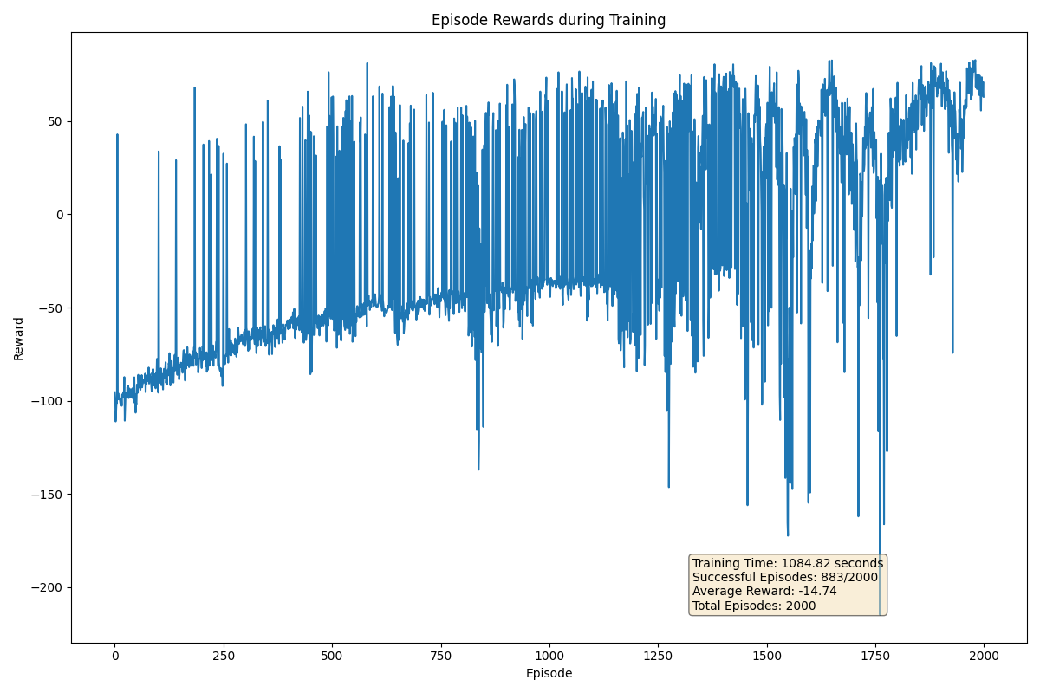
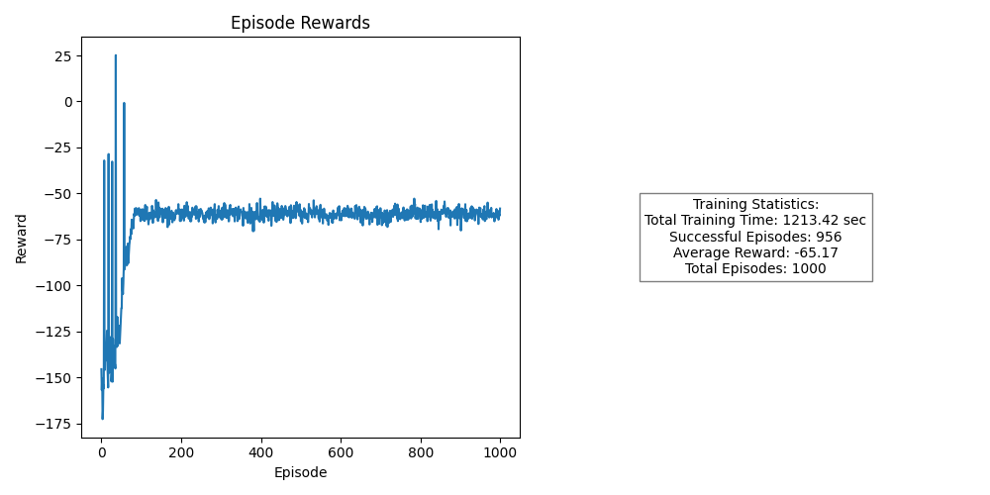
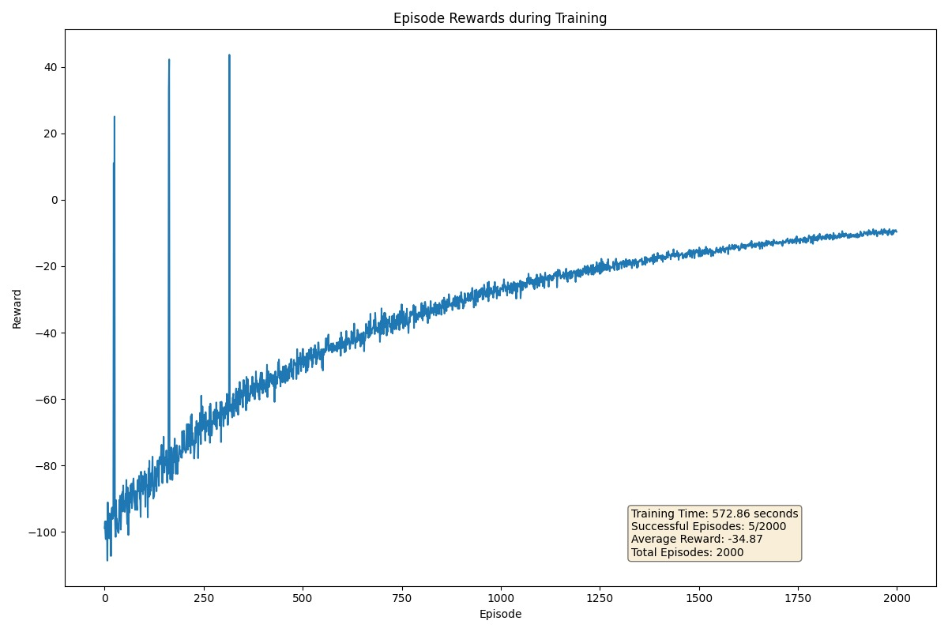
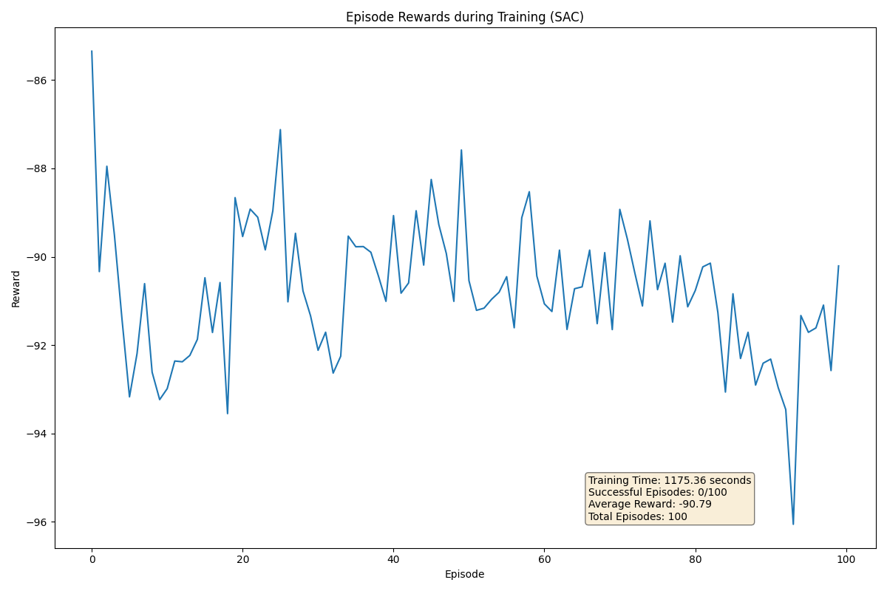
PPO
A2C
SAC

Slide 20
Car Racing
Amaç:
Arabayı pist üzerinde olabildiğince hızlı ve verimli bir şekilde sürmek.
Pistten çıkmadan mümkün olduğunca yüksek ödül toplamak.
Durum Uzayı (State Space):
Ortamın durumu, arabanın bulunduğu konumu, hızını ve pistin görsel bir temsilini içerir.
Bu durum, genellikle 96x96 çözünürlüklü bir renkli görüntü (RGB) şeklindedir.
Aksiyon Uzayı (Action Space):
Aksiyonlar, sürücünün arabayı nasıl kontrol ettiğini belirler:
Direksiyon kontrolü (−1.0 ile +1.0): Araba sola veya sağa döner.
Gaz (0.00 ile 1.00): Hızlanmayı kontrol eder.
Fren (0.00 ile 1.0): Fren gücünü belirler.
Sürekli aksiyon uzayı olduğu için her aksiyon bir reel sayı aralığında seçilir.
Ödül (Reward):
Arabayı pist üzerinde tutma ve daha fazla mesafe kat etme ile ödüllendirilir. (+1000/N)
Pist dışına çıkmak ceza ile sonuçlanır.(-100)
Eğer araba uzun süre hareketsiz kalırsa simülasyon sonlandırılır.

Slide 21
Problem Sürekli mi Ayrık mı
Durum Uzayı:
Ortam, görsel bir gözlem olan 96x96 çözünürlüklü bir görüntü sağlar.
Bu görüntü, sürekli değişen piksel değerlerine sahiptir ve dolayısıyla durum uzayı süreklidir.
Aksiyon Uzayı:
Aksiyonlar, direksiyon, gaz ve fren için ayrı sürekli değerler olarak temsil edilir:
Direksiyon (−1.0,1.0-1.0, 1.0−1.0,1.0): Tam sola veya tam sağa dönüş.
Gaz (0.0,1.00.0, 1.00.0,1.0): Hiç hızlanmadan tam hızlanmaya kadar.
Fren (0.0,1.00.0, 1.00.0,1.0): Hiç fren yapmamaktan tam fren yapmaya kadar.
Bu aksiyonlar süreklidir ve sonsuz sayıda aksiyon kombinasyonu mümkündür.
Eğer ki aksiyon uzayı ayrık olarak çalıştırılmak istenirse 5 aksiyon bulunur:
hiçbir şey yapma
sola dön/kır
sağa dön/kır
gaz ver
fren yap
Ayrık Olmaması:
Ayrık aksiyon uzayı kullanan problemler (örneğin, klasik CartPole problemi), sadece birkaç sabit aksiyon seçeneği sunar (ör. sola git, sağa git). Car Racing,aksiyonları bir aralıkta serbestçe seçtiği için sürekli bir ortamdır.

Slide 22
Sözde Kod
Başlangıç
Çevreyi başlat.
Durum Gözlemi
Aracın başlangıçtaki pozisyon ve hızını al.
Eylem Seçimi
PPO: Politika güncellenir ve yeni eylemler seçilir. Seçilen eyleme göre aracın motoruna güç uygulanır.
A2C: Actor ağı, yeni eylemi seçerken, Critic ağı o eylemin değerini tahmin eder. Bu ağırlıklar güncellenir.
SAC: Politika güncellenir ve keşif için entropi terimi eklenir, böylece daha rastgele eylemler seçilir.
Durum Güncellemesi
Seçilen eyleme göre aracın pozisyonu ve hızı güncellenir.
Ödül Hesaplama
Yeni durumda ödül hesaplanır.
Ödül, genellikle hedefe olan mesafeyle ilişkilidir.
Episode’nin Tamamlanma Kontrolü
Araba hedefe ulaştı mı?
Maksimum adım sayısına ulaşıldı mı?
Evetse episode sona erer.
Hayırsa adımlar tekrar eder
Yeni Durum Gözlemi
Yeni durum, algoritmaya geri besleme olarak gönderilir.
Algoritma Güncellemeleri
PPO: Politika, geçmiş eylem ve ödülleri kullanarak daha iyi eylemler seçmek için güncellenir.
A2C: Actor ve Critic ağları geri beslemeyi kullanarak öğrenir ve ağırlıklarını günceller.
SAC: Politika ve değer fonksiyonu, yeni durumlara göre güncellenir, entropi terimi ile daha fazla keşif yapılır.
Döngü
Hedefe ulaşılana ya da döngü sınırına gelinceye kadar bu adımlar tekrarlanır.
Sonuç
Performans metrikleri kaydedilir ve görselleştirilir.
Her algoritmanın öğrenme süreci ayrı olarak değerlendirilir.

Slide 23
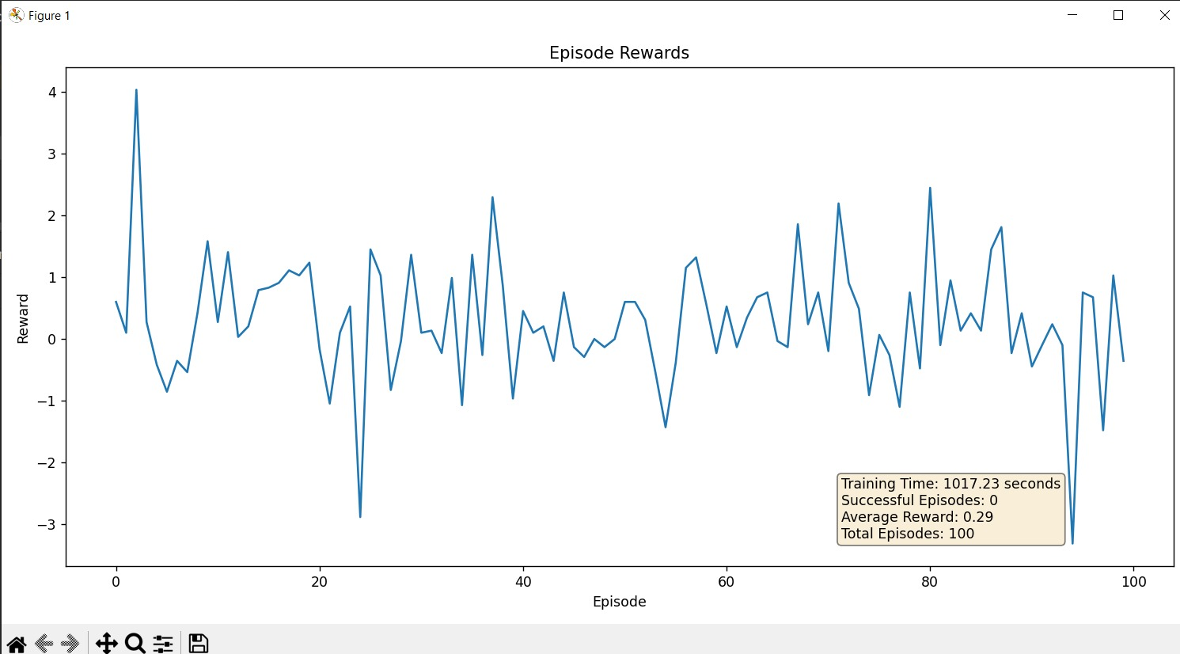
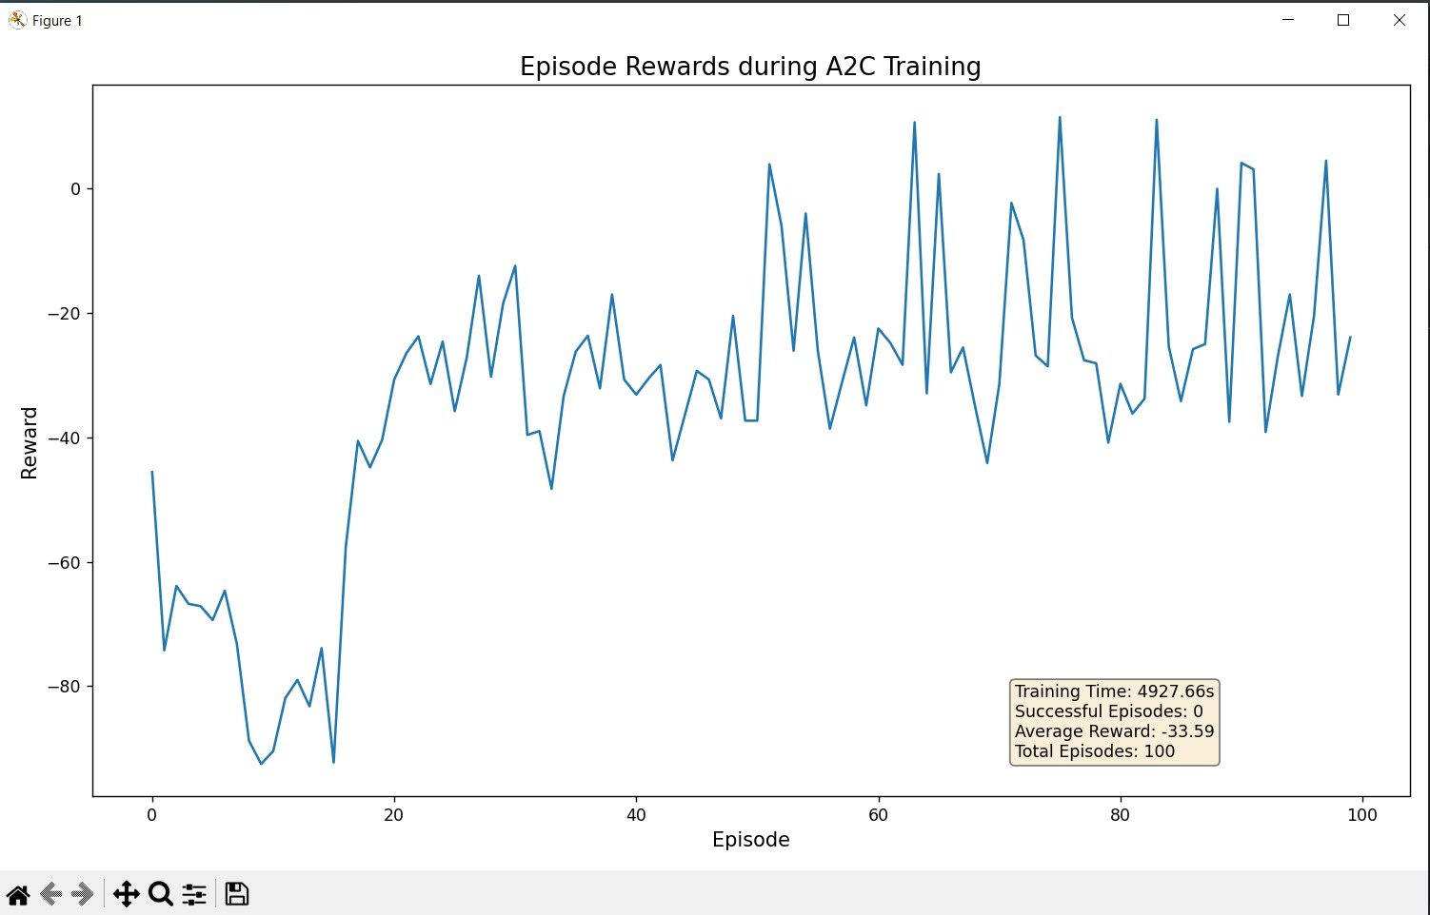
PPO
A2C
Eğitim Süresi = Yaklaşık 17 dakika
Başarı sayısı = 0
Ortalama ödül = 0.29
Toplam Episode sayısı = 100
Eğitim Süresi = Yaklaşık 82 dakika
Başarı sayısı = 0
Ortalama ödül = -33.59
Toplam Episode sayısı = 100
SAC (Soft Actor Critic) algoritması Car Racing V2/V3 ortamlarında çalıştırılamamıştır. Bu sebepten ötürü konulmadı.

